Slide 1
Муниципальное автономное дошкольное образовательной учреждение детский сад №87 города Тюмени
АКТИВИЗАЦИЯ СЛОВАРЯ СТАРШИХ ДОШКОЛЬНИКОВ
Горохова Юлия Вадимовна,
воспитатель I квалификационной категории

Slide 2
Научить дошкольников осмысленно пользоваться словами в своей речи, переводить слова из пассивного состояния в активное.
Активизировать детский словарь
Противопоставления антонимов и сопоставления слов,
близких по значению.
Усвоение оттенков значений слов.
Развитие гибкости словаря.
Употребление слов в связной речи, в речевой практике.

Slide 3
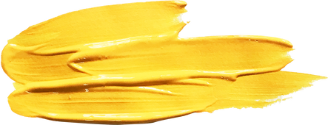
«Утро радостных встреч»
Приветствие
Пример:
Педагог показывает рисунок сердца.
Дети, приложите свою руку к сердцу. Что вы чувствуете?
Да, бьются наши сердца. Мое большое, а ваши маленькие, как ваши кулачки.
Иногда говорят человеку: «У тебя доброе сердце». Что значит «доброе сердце»? Про каких людей так говорят?
Наши сердца, как настоящие волшебники, даны нам для того, чтобы любить всем сердцем, всей душой. У вас добрые сердца, дети? Нарисуйте свое сердце каким вы его представляете.
Пожелания, комплименты, подарки, сделанные своими руками
Минуты вхождения в день
Выбор темы: тематика недели, общее настроение, погоды, наличие наглядного материала и т.д.
Обмен новостями
Планирование дня
Инициатива и активность детей в предложении тем и действий. Фиксирование.

Slide 4
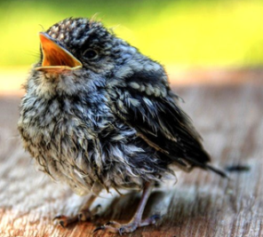
Приемы активизации и обогащения словаря
ЖЕЛТОРОТИК
1. Называние нового или трудного слова.
2. Показ объекта и толкование.
3. Включение слова в предложение.
4. Повторение слова самим воспитателем, неоднократно в течение занятия.
5. Вызываем интерес и увеличиваем внимание детей элементом соревнования .
6. Используем приём сравнения, а также группировки предметов по определённому
признаку.
7. Всегда применяем поощрительные приёмы
Желторотики сидят в гнезде.

Slide 5
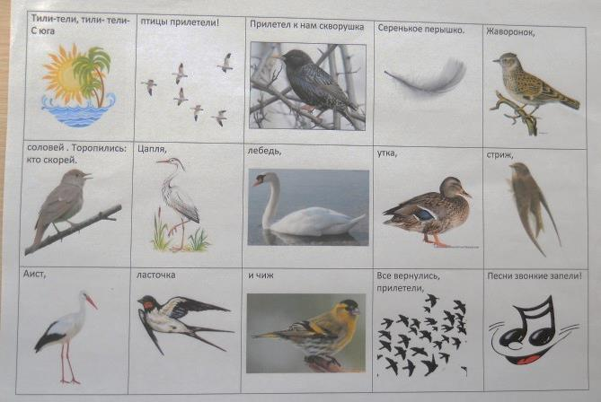
Речевое развитие
Мнемотаблицы

Slide 6
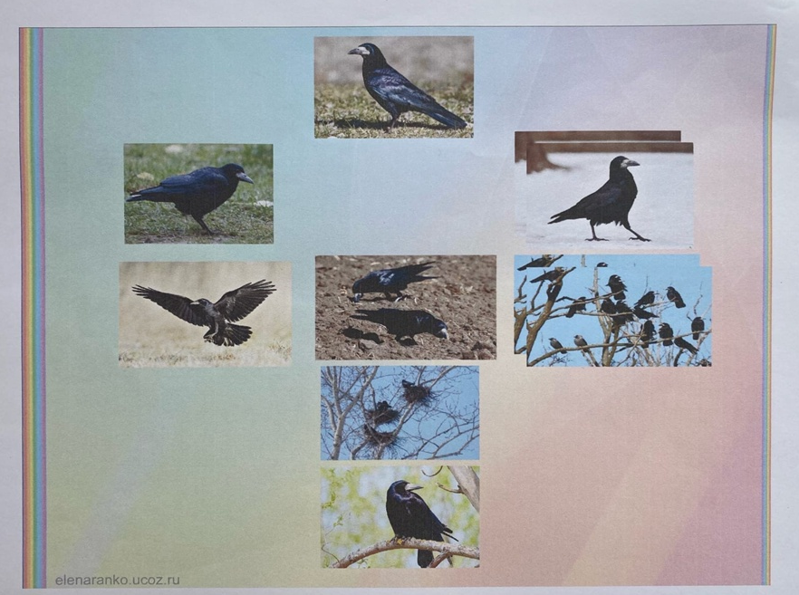
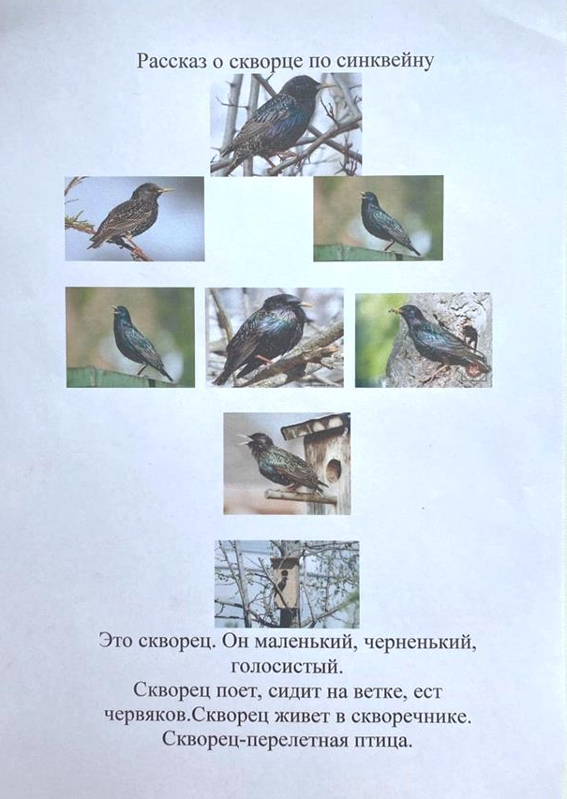
Речевое развитие
Синквейн

Slide 7
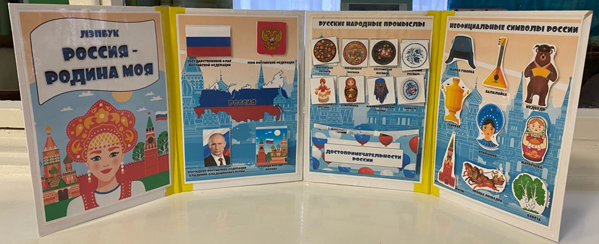
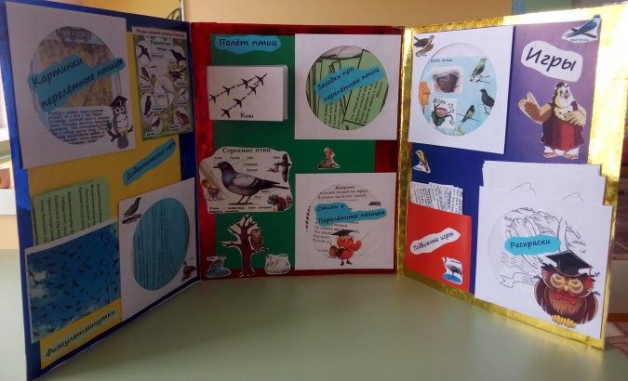
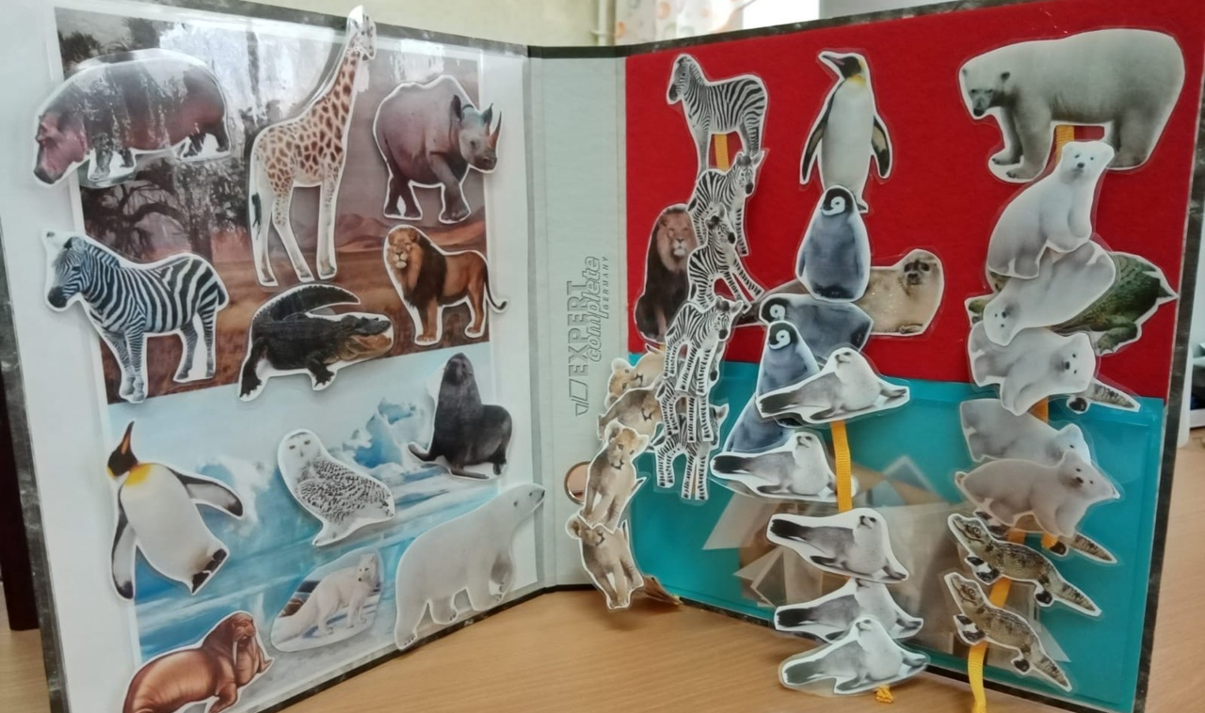
Речевое развитие
Лэпбук

Slide 8
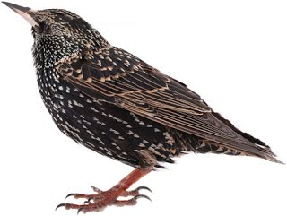
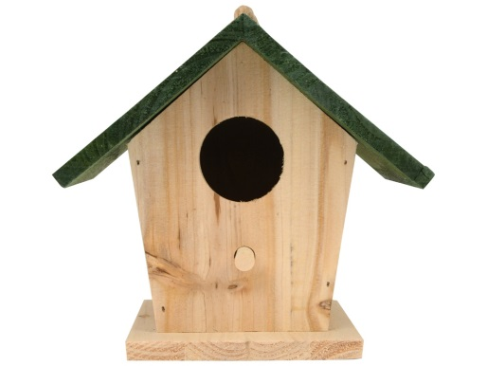
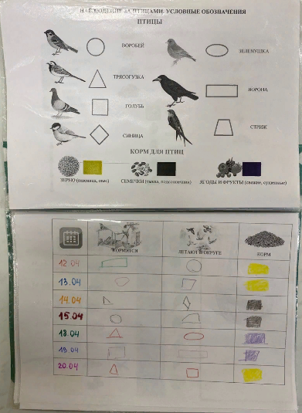
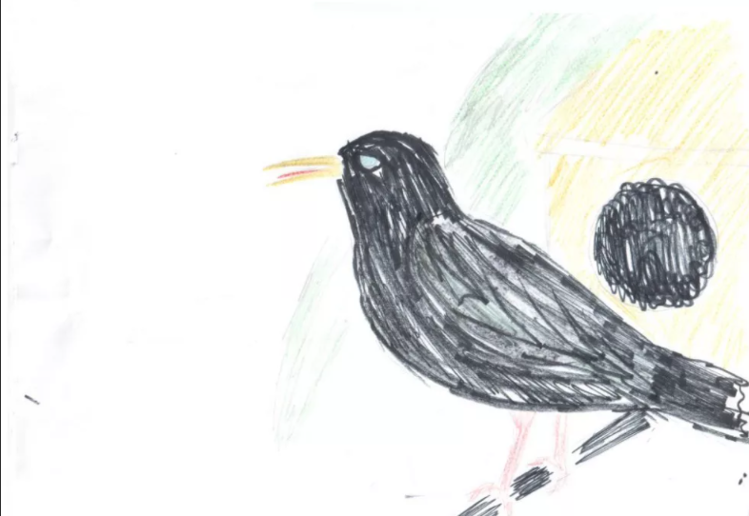
Прогулка
Расскажите, какой он, скворец?
Скворцы не вьют гнезда, селятся в дуплах деревьев или в специальных домиках, построенных для них людьми.
Наблюдение
- Выбор объекта (живая и неживая природа).
- Беседа.
- Подбор дидактических игр на закрепление и активизацию словаря.
- Использование альбомов наблюдения.
Дидактические игры:
«Что умеют делать птицы?», «Назови птенцов», «Кого выводят птицы?».
Альбом наблюдения за птицами

Slide 9
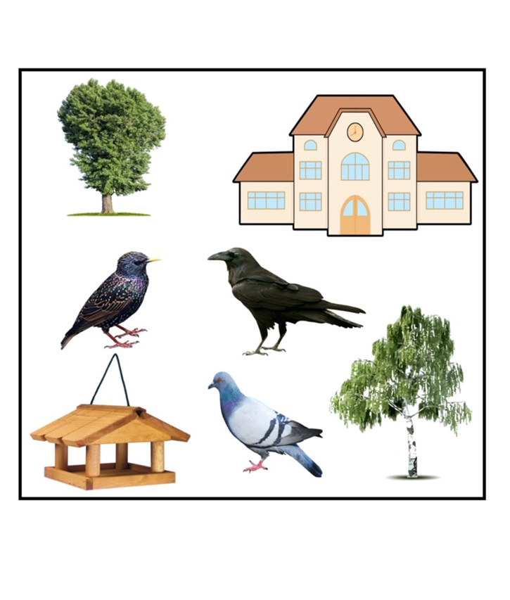
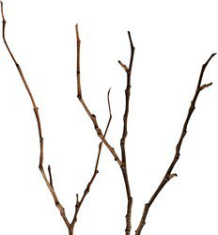
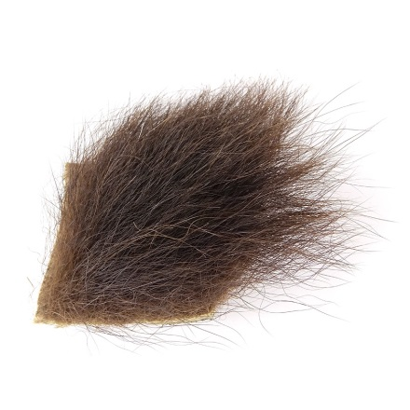
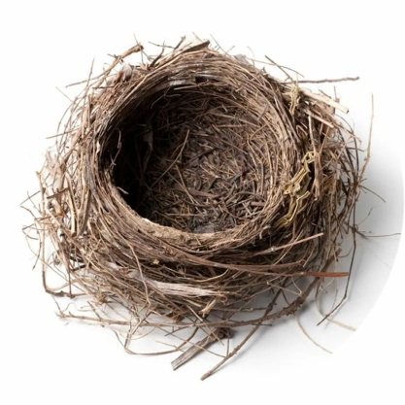
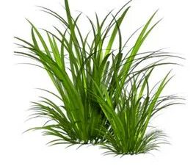
Прогулка
Почему люди летают, а птицы нет?
Как помочь птицам весной?
Что случиться, если не будет птиц?
Проблемные вопросы:
Поисковая деятельность, экспериментирование
Поисковые карты
Проблемные вопросы и гипотезы.
Поисковые карты.
Объяснение пословиц и поговорок.
Эксперименты.
Пословицы и поговорки:
Скворец с сорокой в одном гнезде не живут.
Опыт «Из чего птицы строят гнезда»

Slide 10
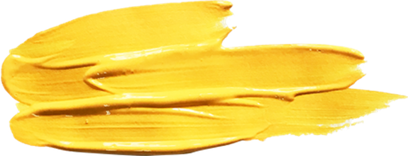
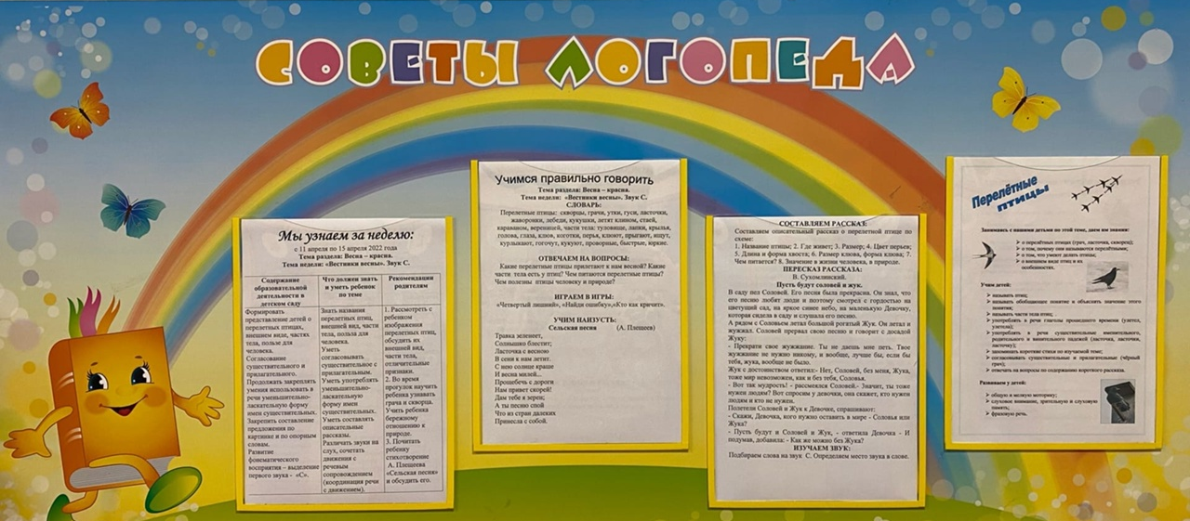
Взаимодействие с родителями
Оформление информационного стенда «Мамы и папы, мы сегодня…»,
«Мы узнаем за неделю».

Slide 11
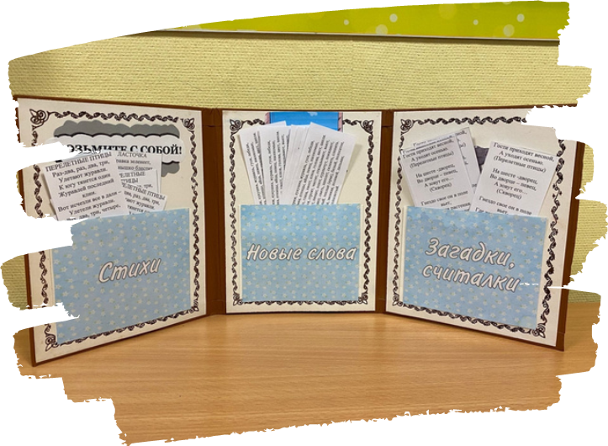
Взаимодействие с родителями
Рубрики
«Возьмите с собой»
Обратная связь
Вопросы и задания для совместной деятельности детей и родителей. Закрепление пройденного материала.
Загадки, стихи, считалки и новые слова по теме недели.

Slide 12
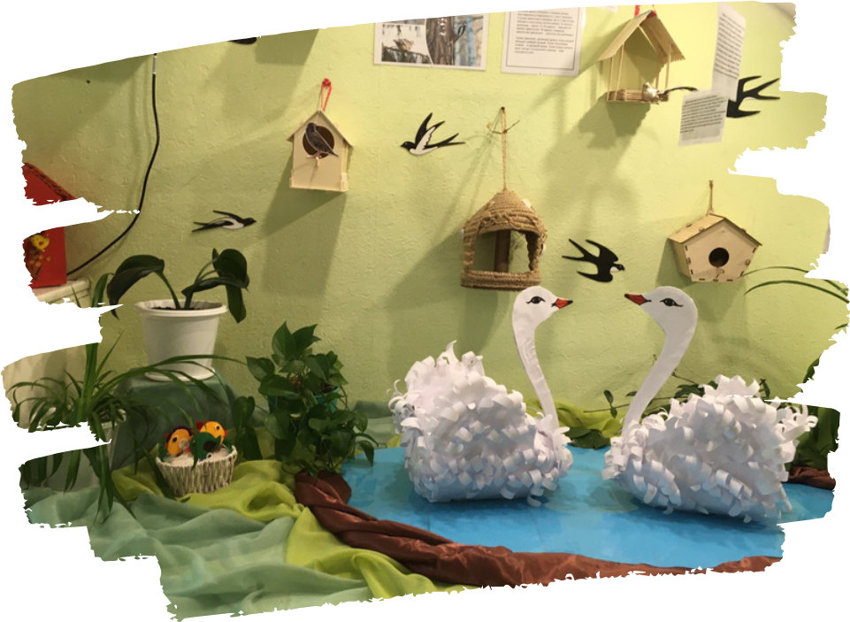
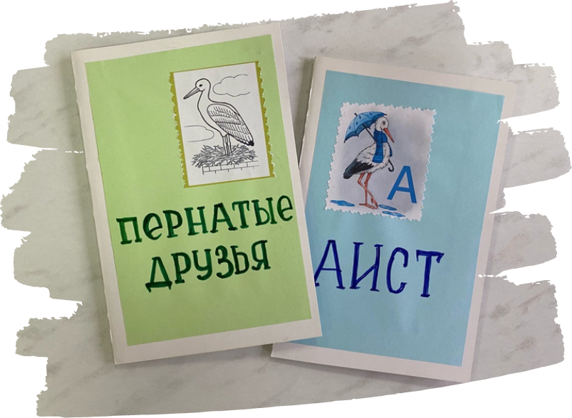
Взаимодействие с родителями
Непосредственное взаимодействие обеих сторон по вопросам развития активного словаря.
Изготовление семейных альбомов «Пернатые друзья», «Аист».
Краткосрочный проект «Поможем птицам весной» (создание кормушек и скворечников).

Slide 13
Муниципальное автономное дошкольное образовательной учреждение детский сад №87 города Тюмени
АКТИВИЗАЦИЯ СЛОВАРЯ СТАРШИХ ДОШКОЛЬНИКОВ
Горохова Юлия Вадимовна,
воспитатель I квалификационной категории

